Slide 1
CHÀO MỪNG CÁC EM
ĐẾN VỚI BÀI HỌC HÔM NAY!

Slide 2

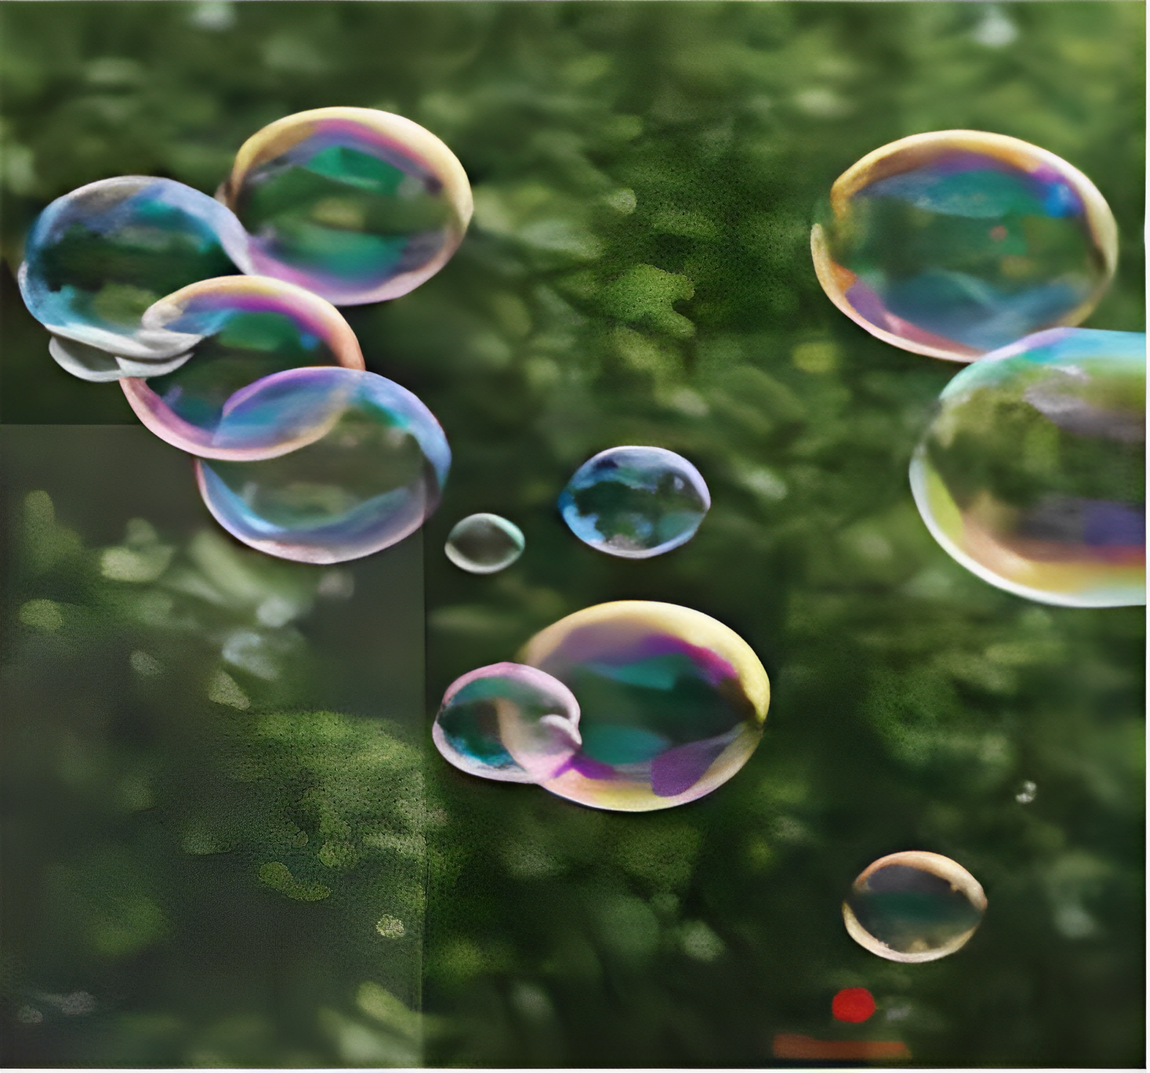
KHỞI ĐỘNG
Nước cũng như các chất lỏng đều có lực căng bề mặt hình thành do sự tương tác giữa các phân tử của chất lỏng. Sẽ rất khó để thổi bong bóng từ nước do lực căng bề mặt của nước lớn. Tuy nhiên, nếu pha thêm xà phòng vào nước việc này sẽ được thực hiện do xà phòng làm giảm lực này của nước. Lực càng yếu bong bóng càng lớn.

Slide 3

HOẠT ĐỘNG THỰC HÀNH TRẢI NGHIỆM
LỰC CĂNG MẶT NGOÀI CỦA NƯỚC

Slide 4
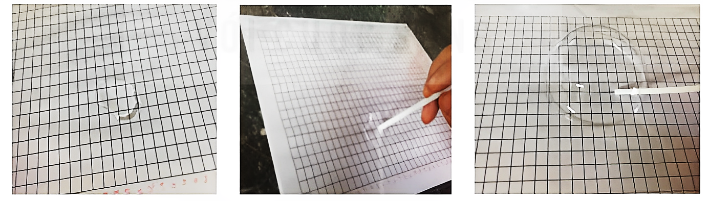
HĐ1 - Thu thập dữ liệu
Chuẩn bị:
- Nước, nước nóng
- Xà phòng
- Nhiệt kế
- Cốc, thìa, ống hút
- Giấy bóng kính, giấy có đường kẻ chia centimét
- Bút, giấy

Slide 5



Các em từng bước thực hiện theo hướng dẫn ở đề bài và ghi kết quả vào
Nhóm 1:
Bảng 1: Kết quả thí nghiệm trên nước xà phòng ở nhiệt độ phòng.
Nhóm 2:
Lập bảng tương tự bảng 1 để ghi kết quả thí nghiệm trên nước xà phòng ở nhiệt độ $({70}^{o}C−{80}^{o}C)$

Slide 6
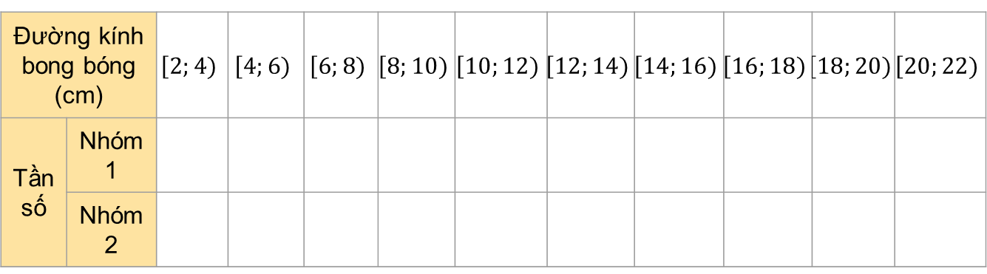
Thống kê, phân tích số liệu
HĐ2: Lập bảng tần số ghép nhóm cho kết quả thí nghiệm thu được ở hai nhóm theo mẫu sau:
Đường kính bong bóng (cm) |  | $$\left[2;4)\right.$$ | $$\left[4;6)\right.$$ | $$\left[6;8)\right.$$ | $$\left[8;10)\right.$$ | $$\left[10;12)\right.$$ | $$\left[12;14)\right.$$ | $$\left[14;16)\right.$$ | $$\left[16;18)\right.$$ | $$\left[18;20)\right.$$ | $$\left[20;22)\right.$$
Tần số | Nhóm 1
 | Nhóm 2

Slide 7

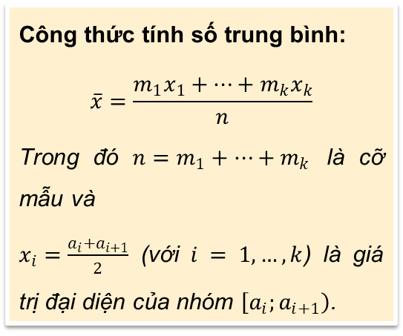
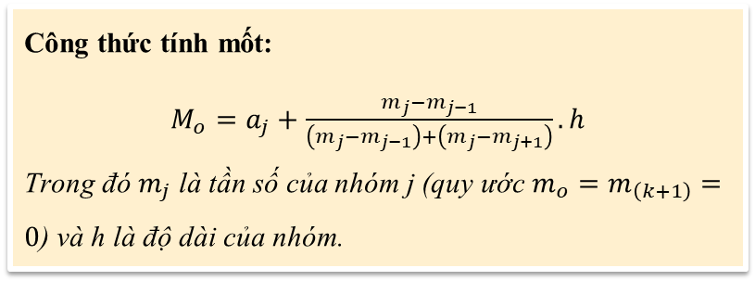
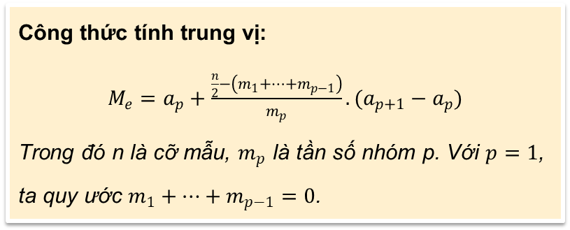
HĐ3: Dựa vào Bảng 2, hãy tính và so sánh số trung bình, trung vị, mốt của mẫu dữ liệu thu được về đường kính bong bóng của mỗi nhóm.
Công thức tính số trung bình:
$$\overline{x}=\frac{m_{1}x_{1}+…+m_{k}x_{k}}{n}$$
Trong đó $n=m_{1}+…+m_{k}$ là cỡ mẫu và
$x_{i}=\frac{a_{i}+a_{i+1}}{2}$ (với $i = 1,…,k$) là giá trị đại diện của nhóm $\left[a_{i};a_{i+1}\right)$.
Công thức tính trung vị:
$M_{e}=a_{p}+\frac{\frac{n}{2}−\left(m_{1}+…+m_{p−1}\right)}{m_{p}}.(a_{p+1}−a_{p})$
Trong đó n là cỡ mẫu, $m_{p}$ là tần số nhóm p. Với $p=1$, ta quy ước $m_{1}+…+m_{p−1}=0$.
Công thức tính mốt:
$M_{o}=a_{j}+\frac{m_{j}−m_{j−1}}{\left(m_{j}−m_{j−1}\right)+\left(m_{j}−m_{j+1}\right)}.h$
Trong đó $m_{j}$ là tần số của nhóm j (quy ước $m_{o}=m_{\left(k+1\right)}=0$) và h là độ dài của nhóm.

Slide 8
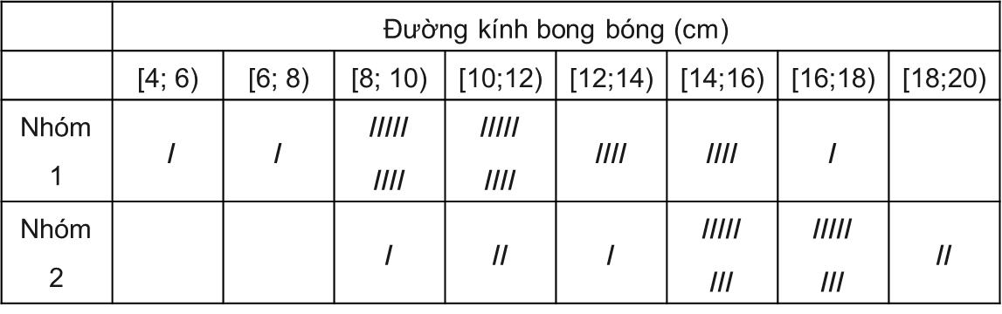

HĐ4: Các bạn học sinh lớp 11B đã thực hiện thí nghiệm và thu được bảng kết quả sau:
a) Hãy thực hiện HĐ2 và HĐ3 dựa vào bảng kết quả thí nghiệm trên. Từ đó rút ra kết luận về ảnh hưởng của nhiệt độ lên sức căng bề mặt của nước xà phòng.
b) Tại sao giặt quần áo bằng nước ấm (với nhiệt độ thích hợp với chất liệu vải) sẽ làm sạch dễ dàng và nhanh chóng hơn?

Slide 9
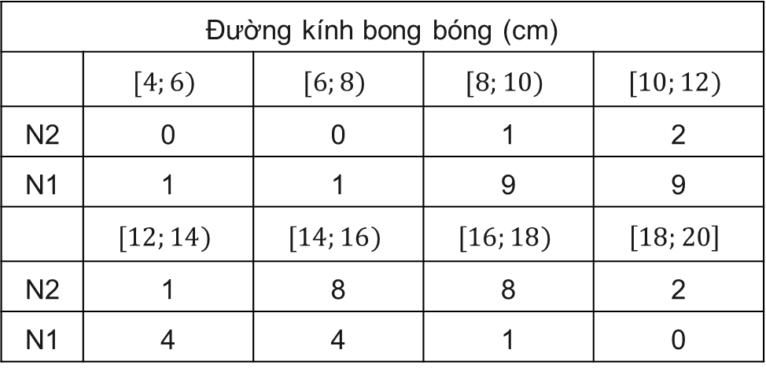
Trả lời:
a) Bảng tần số ghép nhóm cho kết quả thí nghiệm trên là:
Đường kính bong bóng (cm)
 | $$[4;6)$$ | $$[6;8)$$ | $$[8;10)$$ | $$[10;12)$$
N2 | 0 | 0 | 1 | 2
N1 | 1 | 1 | 9 | 9
 | $$[12;14)$$ | $$[14;16)$$ | $$[16;18)$$ | $$\left[18;20\right]$$
N2 | 1 | 8 | 8 | 2
N1 | 4 | 4 | 1 | 0

Slide 10
Trả lời:
Tính các số đặc trưng:
+) Trong mỗi khoảng đường kính, giá trị đại diện là trung bình cộng của giá trị hai đầu mút nên ta có bảng sau:
Đường kính bong bóng (cm)
 | 5 | 7 | 9 | 11
N2 | 0 | 0 | 1 | 2
N1 | 1 | 1 | 9 | 9
 | 13 | 15 | 17 | 19
N2 | 1 | 8 | 8 | 2
N1 | 4 | 4 | 1 | 0

Slide 11
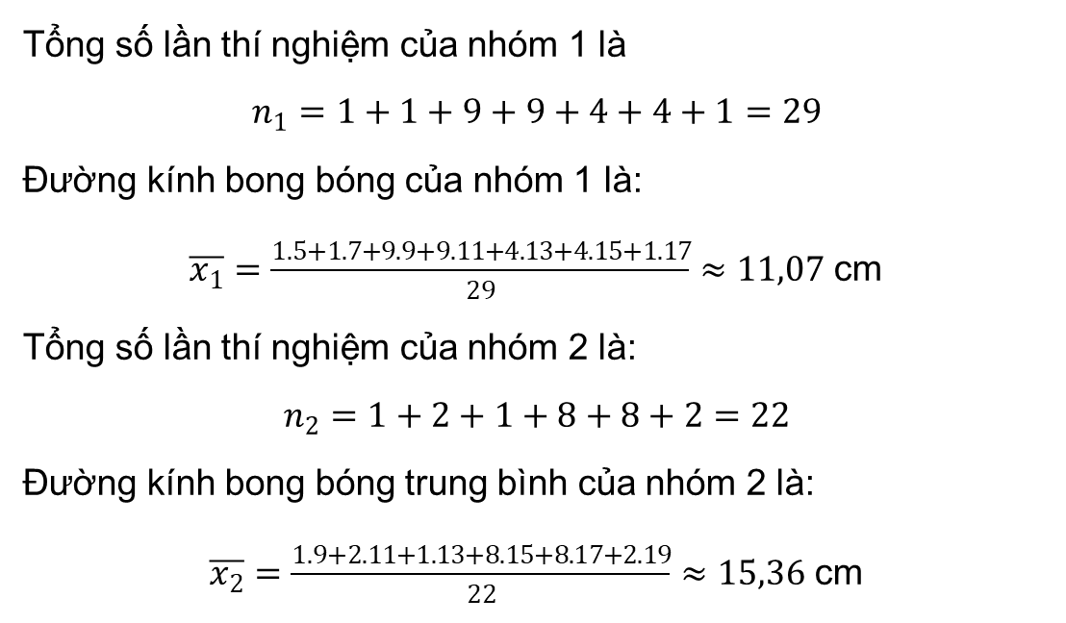
Trả lời:
Tổng số lần thí nghiệm của nhóm 1 là
$$n_{1}=1+1+9+9+4+4+1=29$$
Đường kính bong bóng của nhóm 1 là:
$\overline{x_{1}}=\frac{1.5+1.7+9.9+9.11+4.13+4.15+1.17}{29}≈11,07$ cm
Tổng số lần thí nghiệm của nhóm 2 là:
$$n_{2}=1+2+1+8+8+2=22$$
Đường kính bong bóng trung bình của nhóm 2 là:
$\overline{x_{2}}=\frac{1.9+2.11+1.13+8.15+8.17+2.19}{22}≈15,36$ cm

Slide 12
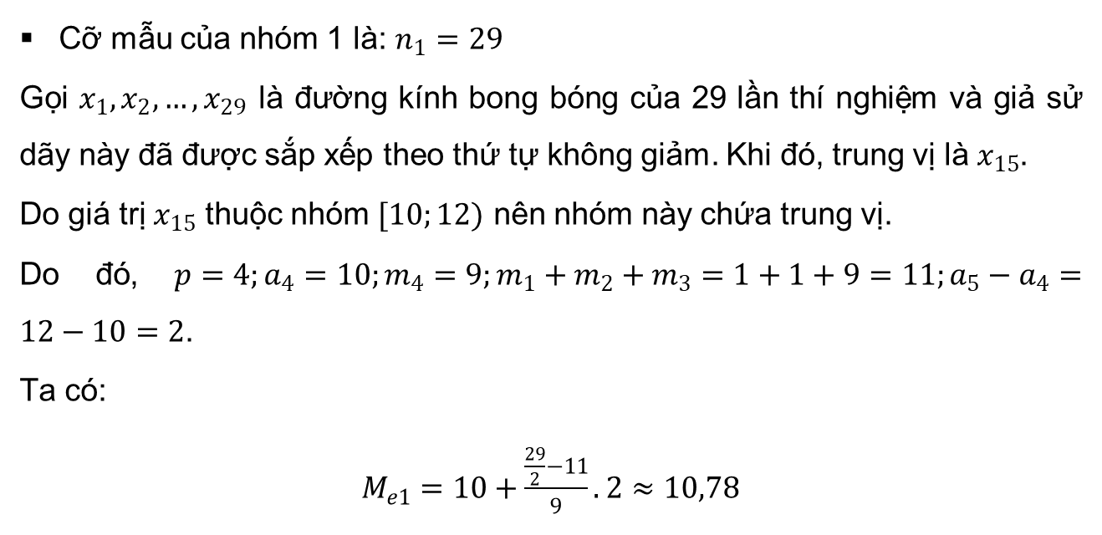
Trả lời:
Cỡ mẫu của nhóm 1 là: $n_{1}=29$
Gọi $x_{1}, x_{2},…,x_{29}$ là đường kính bong bóng của 29 lần thí nghiệm và giả sử dãy này đã được sắp xếp theo thứ tự không giảm. Khi đó, trung vị là $x_{15}$.
Do giá trị $x_{15}$ thuộc nhóm $[10;12)$ nên nhóm này chứa trung vị.
Do đó, $p=4;a_{4}=10;m_{4}=9;m_{1}+m_{2}+m_{3}=1+1+9=11;a_{5}−a_{4}=12−10=2$.
Ta có:
$M_{e1}=10+\frac{\frac{29}{2}−11}{9}.2≈10,78$

Slide 13
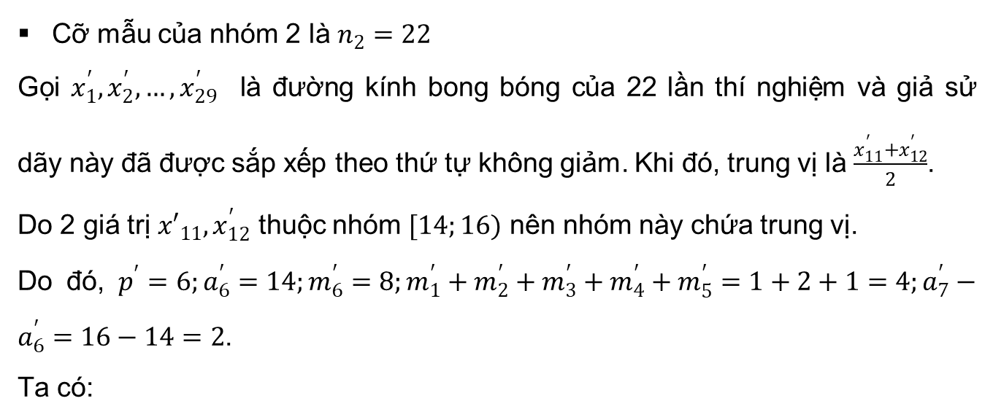
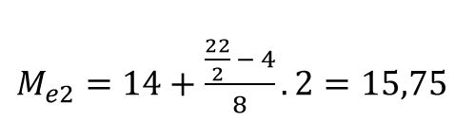
Trả lời:
Cỡ mẫu của nhóm 2 là $n_{2}=22$
Gọi $x_{1}^{′}, x_{2}^{′},…, x_{29}^{′}$ là đường kính bong bóng của 22 lần thí nghiệm và giả sử dãy này đã được sắp xếp theo thứ tự không giảm. Khi đó, trung vị là $\frac{x_{11}^{′}+x_{12}^{′}}{2}$.
Do 2 giá trị ${x′}_{11}, x_{12}^{′}$ thuộc nhóm $[14;16)$ nên nhóm này chứa trung vị.
Do đó, $p^{′}=6;a_{6}^{′}=14;m_{6}^{′}=8;m_{1}^{′}+m_{2}^{′}+m_{3}^{′}+m_{4}^{′}+m_{5}^{′}=1+2+1=4;a_{7}^{′}−a_{6}^{′}=16−14=2$.
Ta có:
$M_{e2}=14+\frac{\frac{22}{2} − 4}{8}.2=15,75$

Slide 14
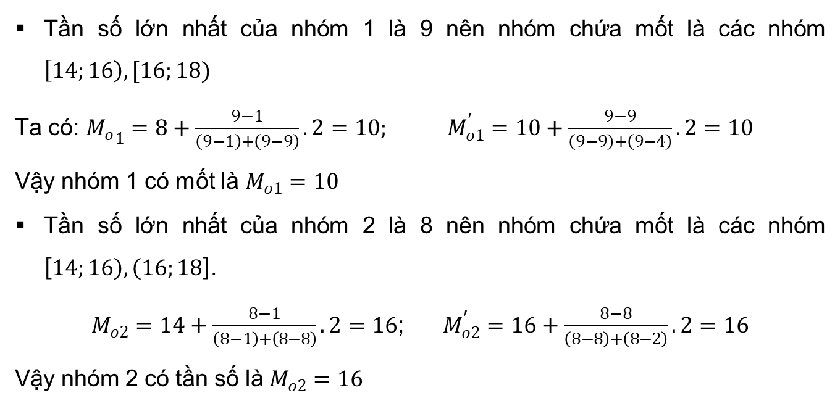
Trả lời:
Tần số lớn nhất của nhóm 1 là 9 nên nhóm chứa mốt là các nhóm $\left[14;16\right), [16;18)$
Ta có: ${M_{o}}_{1}=8+\frac{9−1}{\left(9−1\right)+\left(9−9\right)}.2=10; M_{o1}^{′}=10+\frac{9−9}{\left(9−9\right)+\left(9−4\right)}.2=10$
Vậy nhóm 1 có mốt là $M_{o1}=10$
Tần số lớn nhất của nhóm 2 là 8 nên nhóm chứa mốt là các nhóm $\left[14;16\right), \left(16;18\right]$.
$M_{o2}=14+\frac{8−1}{\left(8−1\right)+\left(8−8\right)}.2=16$; $M_{o2}^{′}=16+\frac{8−8}{\left(8−8\right)+\left(8−2\right)}.2=16$
Vậy nhóm 2 có tần số là $M_{o2}=16$

Slide 15
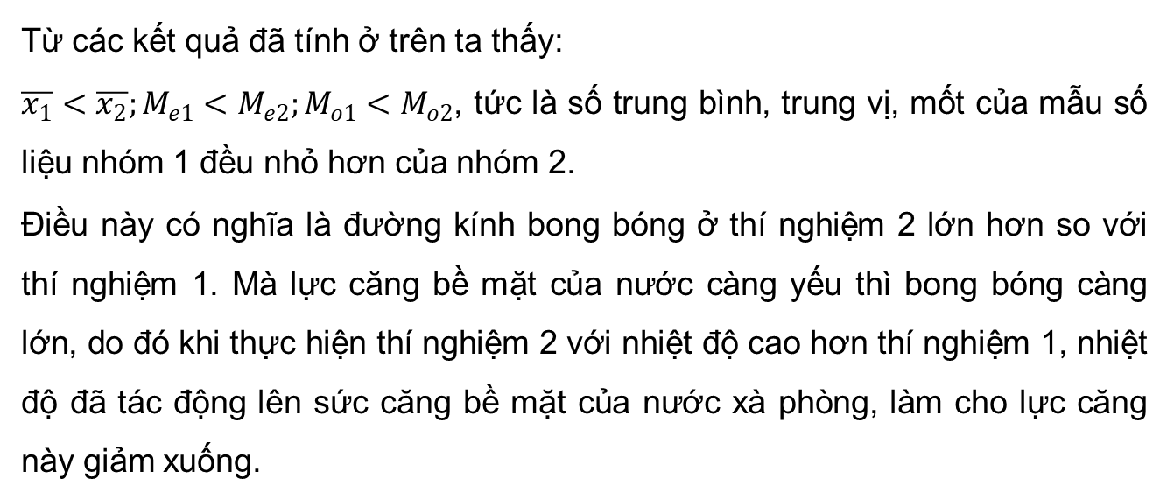
Trả lời:
Từ các kết quả đã tính ở trên ta thấy:
$\overline{x_{1}}<\overline{x_{2}};M_{e1}<M_{e2};M_{o1}<M_{o2}$, tức là số trung bình, trung vị, mốt của mẫu số liệu nhóm 1 đều nhỏ hơn của nhóm 2.
Điều này có nghĩa là đường kính bong bóng ở thí nghiệm 2 lớn hơn so với thí nghiệm 1. Mà lực căng bề mặt của nước càng yếu thì bong bóng càng lớn, do đó khi thực hiện thí nghiệm 2 với nhiệt độ cao hơn thí nghiệm 1, nhiệt độ đã tác động lên sức căng bề mặt của nước xà phòng, làm cho lực căng này giảm xuống.

Slide 16
Trả lời:
b) Từ kết luận ở câu a, ta thấy nước ấm hòa tan xà phòng tốt hơn, làm giảm đáng kể lực căng bề mặt của nước, nên nước xà phòng dễ thấm vào các sợi vải, hiệu quả giặt tẩy sẽ được tăng cường hơn.
Đặc biệt, khi ngâm vải trong nước ấm, những sợi vải sẽ giãn nở và vết bẩn bám trên các loại vải sẽ dễ dàng bị đánh bật và làm sạch hơn.

Slide 17
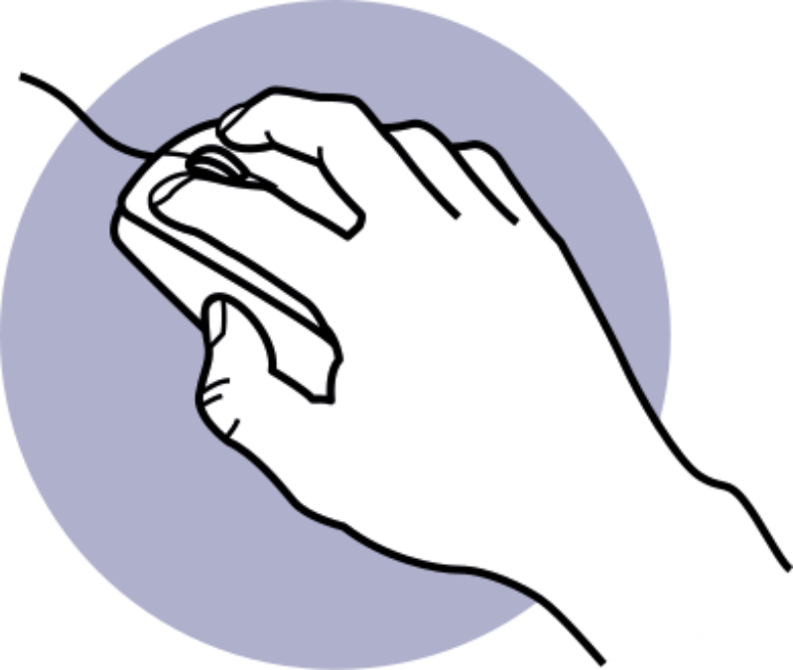
LUYỆN TẬP

Slide 18











TƯỚI HOA TRONG CHẬU
TRÒ CHƠI

Slide 19
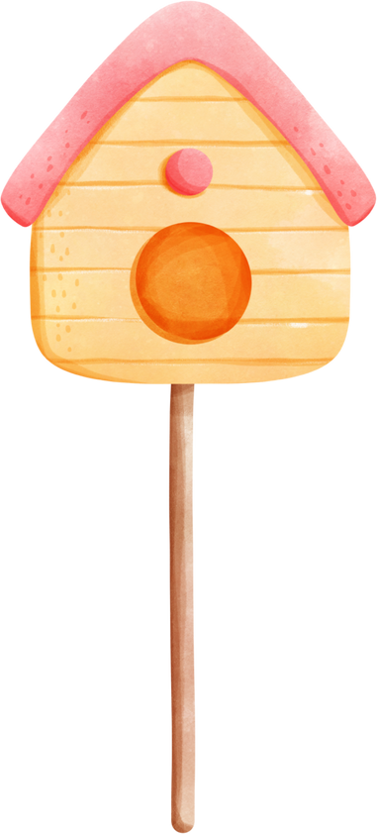
Câu 1. Đâu là ứng dụng của “Sức căng bề mặt của chất lỏng”?
A. Trong công nghiệp thực phẩm và dược phẩm, nó được sử dụng để tạo thành các loại bọt khí, nhũ tương hoặc kem
B. Trong công nghệ màn hình, màn hình chất lỏng được tạo ra bằng cách sử dụng sức căng bề mặt của chất lỏng để kiểm soát dòng chảy và hiển thị hình ảnh.
C. Cả A và B đúng
C. Cả A và B đúng
D. Cả A và B sai

Slide 20
Câu 2. Tại sao giặt quần áo bằng nước ấm sẽ làm vải sạch nhanh và dễ dàng hơn?
A. Nước ấm pha được nhiều chất tẩy rửa hơn
B. Nước ấm giúp làm mềm các mảng bẩn, giảm độ nhám và độ nhớt của chất bẩn, giúp quần áo được tẩy rửa dễ dàng và hiệu quả hơn
B. Nước ấm giúp làm mềm các mảng bẩn, giảm độ nhám và độ nhớt của chất bẩn, giúp quần áo được tẩy rửa dễ dàng và hiệu quả hơn
C. Nước ấm làm tăng cường sức căng bề mặt, giúp làm sạch quần áo hiệu quả hơn
D. Nước ấm làm giảm thời gian giặt quần áo

Slide 21
Câu 3. Ảnh hưởng của nhiệt độ lên sức căng bề mặt của
xà phòng là?
A. Giảm lực căng bề mặt của nước xà phòng
A. Giảm lực căng bề mặt của nước xà phòng
B. Tăng lực căng bề mặt của nước xà phòng
C. Nhiệt độ chỉ tác động đến vải quần áo, không tác động đến xà phòng
D. Cả 3 đáp án đều sai

Slide 22
Câu 4. Trong thí nghiệm “Ảnh hưởng của nhiệt độ tới lực căng mặt ngoài của nước xà phòng thông qua việc so sánh đường kính bong bóng thổi từ dung dịch xà phòng ở nhiệt độ khác nhau”. Đường kính bong bóng nói lên điều gì?
A. Đường kính bong bóng trong thí nghiệm này càng lớn càng chứng tỏ lực căng mặt ngoài của nước càng mạnh
B. Bề mặt của nước xà phòng đã bị mất hoàn toàn lực căng khi tiếp xúc với nhiệt độ ấm
C. Nhiệt độ lạnh làm cho lực căng bề mặt của nước co lại, đường kính bong bóng to ra
D. Đường kính bong bóng trong thí nghiệm càng lớn, chứng tỏ lực căng mặt ngoài của nước càng yếu
D. Đường kính bong bóng trong thí nghiệm càng lớn, chứng tỏ lực căng mặt ngoài của nước càng yếu

Slide 23
Câu 5. Nếu trong thí nghiệm “Ảnh hưởng của nhiệt độ tới lực căng mặt ngoài của nước xà phòng” SGK – tr.128+129 cho kết quả là: Các đường kính bong bóng là như nhau. Vậy điều này sẽ mang ý nghĩa gì?
A. Lực căng mặt ngoài của nước xà phòng không thể bị thay đổi khi tiếp xúc với nhiệt độ cao
B. Do xà phòng đã bảo vệ lực căng bề mặt của nước trước tác động của nhiệt độ
C. Lực căng bề mặt của nước không thể bị thay đổi bởi bất cứ điều gì
D. Do nhiệt độ thí nghiệm không đủ rộng, phương pháp đo đường kính không chuẩn và do các yếu tố bên ngoài tác động
D. Do nhiệt độ thí nghiệm không đủ rộng, phương pháp đo đường kính không chuẩn và do các yếu tố bên ngoài tác động

Slide 24
VẬN DỤNG

Slide 25


Bài tập: Trong thí nghiệm về “Ảnh hưởng của nhiệt độ tới lực căng mặt ngoài của nước xà phòng” (SGK – tr.128+129). Các bạn HS lớp 11C đã thực hiện thí nghiệm và thu được kết quả như sau:
 | Đường kính bong bóng (cm)
 | [4; 6) | [6; 8) | [8; 10) | [10;12) | [12;14) | [14;16) | [16;18) | [18;20)
Nhóm 1 |  | / | ///// // | ///// /// | ///// | //// | // | /
Nhóm 2 |  |  | // | // | / | ///// // | ///// / | /
a) Lập bảng tần số ghép nhóm cho kết quả thí nghiệm thu được ở hai nhóm lớp 11C.
b) Tính và so sánh số trung bình, trung vị, mốt của mẫu dữ liệu thu được về đường kính bong bóng của mỗi nhóm?

Slide 26
Trả lời:
a) Bảng tần số
Đường kính bong bóng (cm) | [4; 6) | [6; 8) | [8; 10) | [10;12) | [12;14) | [14;16) | [16;18) | [18;20)
Nhóm 1 | 0 | 1 | 7 | 8 | 5 | 4 | 2 | 1
Nhóm 2 | 0 | 0 | 2 | 2 | 1 | 7 | 6 | 1
b) Các số đặc trưng:
+) Trong mỗi khoảng đường kính, giá trị đại diện là trung bình cộng của giá trị hai đầu mút nên ta có bảng sau:
Đường kính (cm) | 5 | 7 | 9 | 11 | 13 | 15 | 17 | 19
N1 | 0 | 1 | 7 | 8 | 5 | 4 | 2 | 1
N2 | 0 | 0 | 2 | 2 | 1 | 7 | 6 | 1

Slide 27
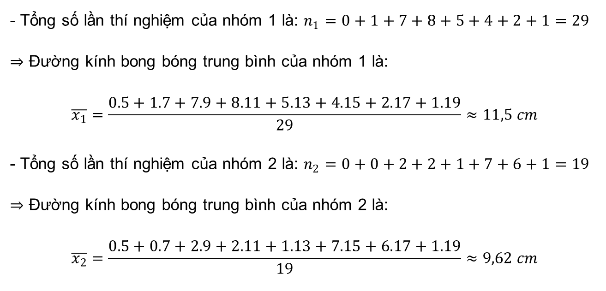
Trả lời:
- Tổng số lần thí nghiệm của nhóm 1 là: $n_{1}=0+1+7+8+5+4+2+1=29$
$⇒$ Đường kính bong bóng trung bình của nhóm 1 là:
$$\overline{x_{1}}=\frac{0.5+1.7+7.9+8.11+5.13+4.15+2.17+1.19}{29}≈11,5 cm$$
- Tổng số lần thí nghiệm của nhóm 2 là: $n_{2}=0+0+2+2+1+7+6+1=19$
$⇒$ Đường kính bong bóng trung bình của nhóm 2 là:
$$\overline{x_{2}}=\frac{0.5+0.7+2.9+2.11+1.13+7.15+6.17+1.19}{19}≈9,62 cm$$

Slide 28
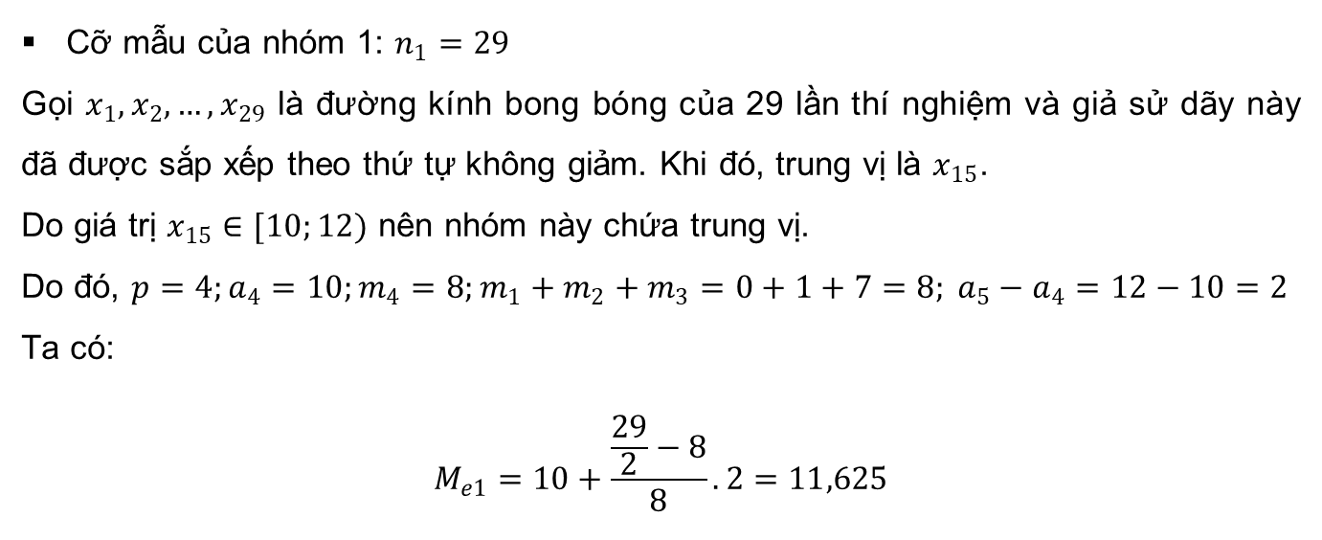
Trả lời:
Cỡ mẫu của nhóm 1: $n_{1}=29$
Gọi $x_{1}, x_{2}, …,x_{29}$ là đường kính bong bóng của 29 lần thí nghiệm và giả sử dãy này đã được sắp xếp theo thứ tự không giảm. Khi đó, trung vị là $x_{15}$.
Do giá trị $x_{15}∈[10;12)$ nên nhóm này chứa trung vị.
Do đó, $p=4;a_{4}=10;m_{4}=8;m_{1}+m_{2}+m_{3}=0+1+7=8; a_{5}−a_{4}=12−10=2$
Ta có:
$$M_{e1}=10+\frac{\frac{29}{2}−8}{8}.2=11,625$$

Slide 29
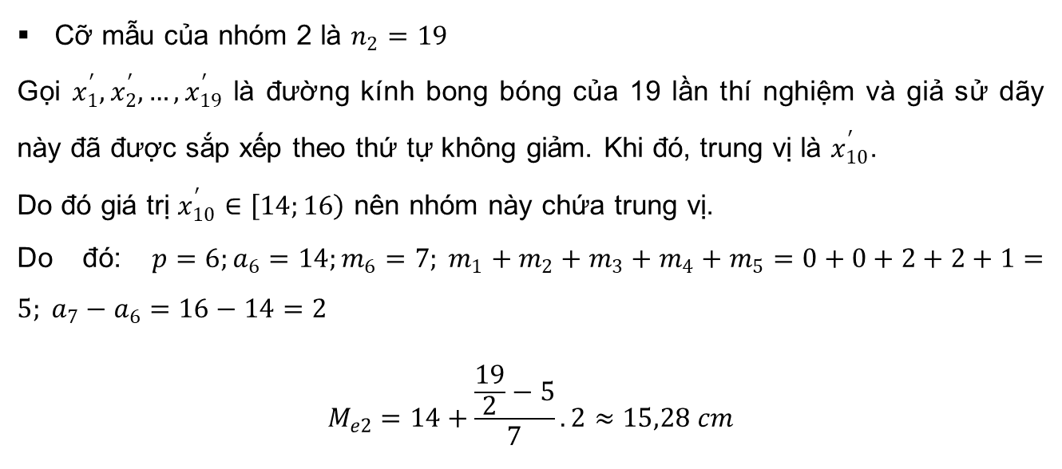
Trả lời:
Cỡ mẫu của nhóm 2 là $n_{2}=19$
Gọi $x_{1}^{′}, x_{2}^{′},…, x_{19}^{′}$ là đường kính bong bóng của 19 lần thí nghiệm và giả sử dãy này đã được sắp xếp theo thứ tự không giảm. Khi đó, trung vị là $x_{10}^{′}$.
Do đó giá trị $x_{10}^{′}∈\left[14;16\right)$ nên nhóm này chứa trung vị.
Do đó: $p=6;a_{6}=14;m_{6}=7; m_{1}+m_{2}+m_{3}+m_{4}+m_{5}=0+0+2+2+1=5; a_{7}−a_{6}=16−14=2$
$$M_{e2}=14+\frac{\frac{19}{2}−5}{7}.2≈15,28 cm$$

Slide 30
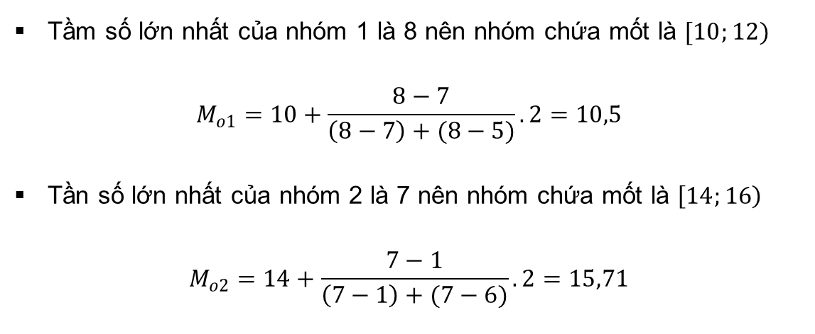
Trả lời:
Tầm số lớn nhất của nhóm 1 là 8 nên nhóm chứa mốt là $[10;12)$
$$M_{o1}=10+\frac{8−7}{\left(8−7\right)+(8−5)}.2=10,5$$
Tần số lớn nhất của nhóm 2 là 7 nên nhóm chứa mốt là $\left[14;16\right)$
$$M_{o2}=14+\frac{7−1}{\left(7−1\right)+(7−6)}.2=15,71$$

Slide 31
HƯỚNG DẪN VỀ NHÀ
Ôn tập kiến thức đã học
Hoàn thành các bài tập trong SBT

Slide 32
HẸN GẶP LẠI CÁC EM TRONG TIẾT HỌC SAU!

